Slide 1
6TH GRADE
CHÀO MỪNG CÁC EM ĐẾN VỚI TIẾT HỌC!

Slide 2
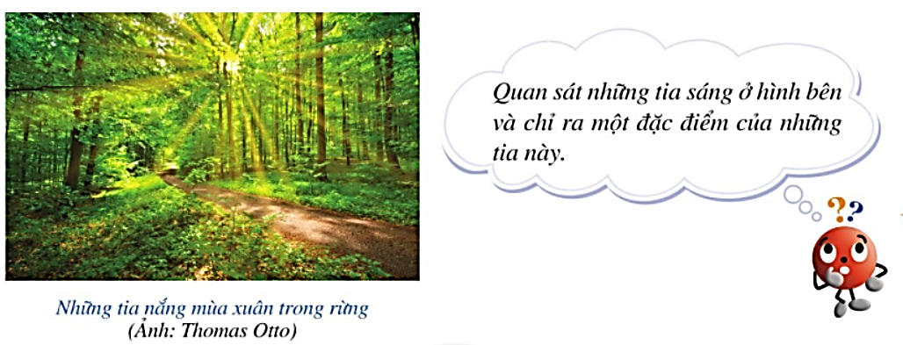
KHỞI ĐỘNG

Slide 3
BÀI 4: TIA

Slide 4

NỘI DUNG
I .TIA
II. HAI TIA ĐỐI NHAU
III. HAI TIA TRÙNG NHAU

Slide 5


I .TIA
Thực hiện theo các bước sau:
Bước 1: Vẽ đường thẳng xy
Bước 2: Lấy điểm O trên đường thẳng xy
Điểm O chia đường thẳng xy thành hai phần, đó là hai nửa đường thẳng Ox và Oy.
O

Slide 6

Khái niệm:
Hình gồm điểm O và một phần đường thẳng bị chia ra bởi điếm O được gọi là một tia gốc O.
Tia Ox thường được biểu diễn bằng một vạch thẳng có ghi rõ điểm gốc O (Hình 53). Tia Ox không bị giới hạn về phía x.
O
x
Hình 53

Slide 7

O
A
Tia gốc O ở hình trên đựợc đọc và viết là tia OA; không được đọc và viết là tia AO.

Slide 8
LUYỆN TẬP 1
Hãy đọc và viết tên các tia ở Hình 55.
Tia IA, tia ID, tia IC, tia IB.
Hình 55

Slide 9
LUYỆN TẬP 2
Cho hai điểm A, B.
A
a) Vẽ tia AB
B
b) Vẽ tia BA
Giải:
a)
b)
A
A
B
B

Slide 10
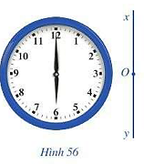

II. HAI TIA ĐỐI NHAU
Quan sát đồng hồ lúc 6 giờ.
Nếu ta coi vị trí gắn hai kim trên mặt đồng hồ là gốc O, kim phút nằm trên tia Ox, kim giờ nằm trên tia Oy (Hình 56) thì hai tia Ox và Oy có đặc điểm gì?

Slide 11
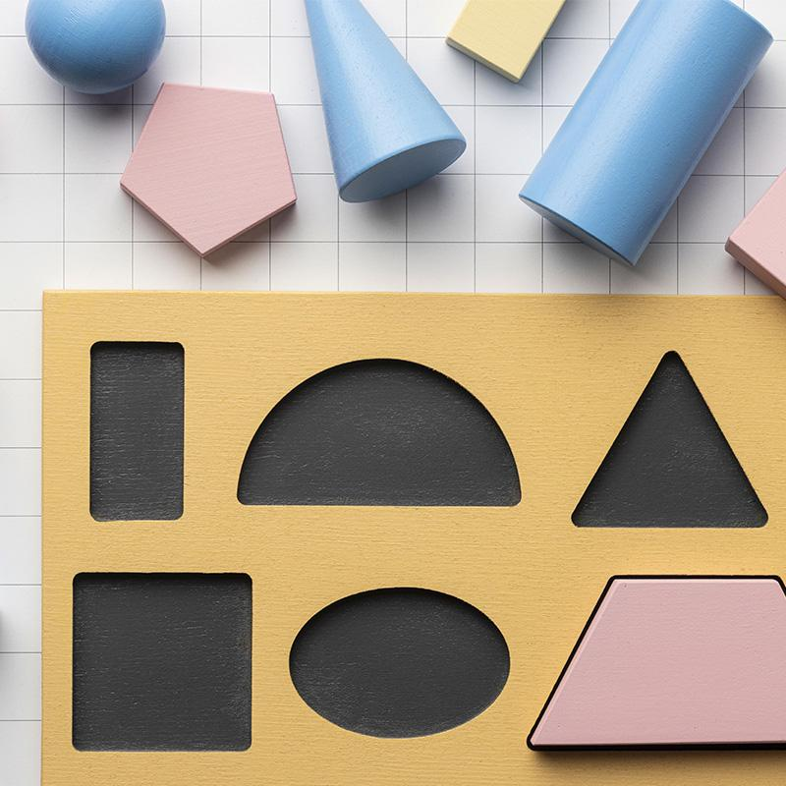
Hai tia chung gốc Ox và Oy tạo thành đường thẳng xy được gọi là hai tia đối nhau.

Slide 12
* Cách vẽ hai tia đối nhau:
Bước 1. Dùng thước thẳng vẽ một đường thẳng
Bước 2. Vẽ điểm O trên đường thẳng đó
Bước 3. Sử dụng hai chữ cái m, n viết vào hai phía của O và sát vào đường thẳng vừa vẽ.Ta nhận được hai tia đối nhau Om và On.
m
n
O

Slide 13
LUYỆN TẬP 3
Đọc tên bốn cặp tia đối nhau ở Hình 58.
y
x
A
B
C
Hình 58
Bốn cặp tia đối nhau là:
Ay và Ax; By và Bx; Cy và Cx; Ay và AC

Slide 14
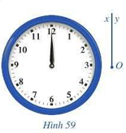
III. HAI TIA TRÙNG NHAU
Quan sát đồng hồ lúc 12 giờ.
Nếu ta coi vị trí gắn hai kim trên mặt đồng hồ là gốc O, kim phút nằm trên tia Ox, kim giờ nằm trên tia Oy (Hình 59) thì hai tia Ox và Oy có đặc điểm gì?

Slide 15
Lấy điểm A khác O thuộc tia Ox. Tia Ox và tia OA là hai tia trùng nhau.
O
A
x
Hai tia trùng nhau thì phải có chung điểm gốc.

Slide 16
HẸN GẶP LẠI CÁC EM Ở TIẾT HỌC SAU!

